Slide 1
স্বাগতম

Slide 2
শ্রেণীঃ নবম
বিষয়ঃ বাংলাদেশের ইতিহাস ও বিশ্বসভ্যতা
অধ্যায়ঃ দ্বাদশ
তাং ১8/০১/২০১৪
সময়ঃ ৫০ মিনিট

Slide 4
ভিডিও ক্লিপ ছিল

Slide 5
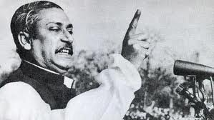
আজকের পাঠ
বঙ্গবন্ধুর ৭ই মার্চের ভাষণ

Slide 6
শিখন ফল
৭-ই মার্চের ভাষনের মূল বিষয় সম্পর্কে বলতে পারবে।
৭-ই মার্চের ভাষনের পরবর্তী প্রভাব কি বলতে পারবে।

Slide 7
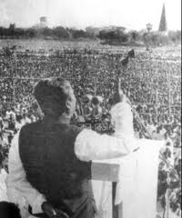
রেসকোর্স ময়দানের সমাবেশে লক্ষ লক্ষ জনতার মাঝে বঙ্গবন্ধুর ঐতিহাসিক ৭ই মার্চের ভাষণ।

Slide 8
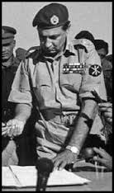
চলমান সামরিক আইন প্রত্যাহার

Slide 9
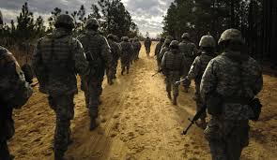
সৈন্যদের ব্যারাকে ফিরিয়ে নিয়ে যাওয়া।

Slide 11
শ্রেণীর কাজ
দলীয় কাজ
সময়ঃ ৭ মিনিট
বঙ্গবন্ধু শেখ মুজিবুর রহমানের ৭ই মার্চের ভাষনের কয়েকটি উক্তি লেখ।

Slide 12
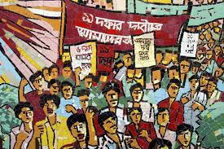
ভাষণের পরদিন থেকে সারা দেশে ব্যাপক আন্দোলন শুরু হয়।

Slide 13
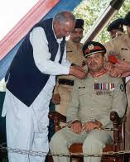
ইয়াহিয়া খান টিক্কা খানকে পূর্ব পাকিস্তানের গভর্ণর নিয়োগ করেন।

Slide 14
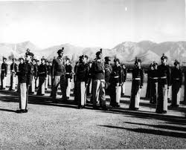
১৩ই মার্চ সরকার পূনরায় সামরিক আইন জারি করে।

Slide 18
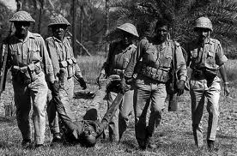
২৫ শে মার্চ মধ্যরাতে সামরিক বাহিনী নিরস্ত্র বাঙ্গালীর ওপর আক্রমন করেন।

Slide 19
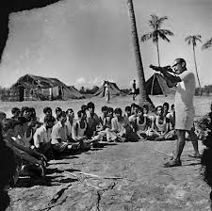
স্বাধীনতা যুদ্ধের প্রস্তুতি ।

Slide 20
মুল্যায়ন
শেখ মুজিবুর রহমানের ৭ই মার্চের ভাষণের মূল বিষয় ছিল কয়টি?
শেখ মুজিবর রহমান ৭ই মার্চের ভাষণ কোথায় দেন ?

Slide 21
বাড়ীর কাজ
বঙ্গবন্ধুর ৭ই মার্চের ভাষণের উদ্দেশ্য বর্ণনা কর।

